Slide 1
Τι γίνεται με την παγκοσμιοποίηση;
Γιώργος Μαυρομμάτης

Slide 2
Εισαγωγή
Όπως είπαμε, το μάθημα θα μπορούσε να ονομαστεί και ανθρώπινες γεωγραφίες της παγκοσμιοποίησης και ουσιαστικά προσπαθεί να λειτουργήσει ως μια εισαγωγή στην ανθρωπογεωγραφία
Στο πλαίσιο της εισαγωγής ασχοληθήκαμε με ζητήματα που άπτονται της οικονομικής, αστικής, κοινωνικής, πολιτικής γεωγραφίας, δημογραφίας, γεωπολιτικής κ.α.
Εν μέρει, η παγκοσμιοποίηση λειτούργησε ως το «όχημα» για αυτή την εισαγωγή
Σημερα το μάθημα είναι πιο «αναστοχαστικό» και θα ασχολήθούμε με την κυρίαρχη αφήγηση της οικονομικής παγκοσμιοποίησης αλλά και με τους μετασχηματισμούς που φαίνεται να τη συνοδεύουν
Θα προσπαθήσουμε να ρίξουμε φως στην κυρίαρχη αφήγηση της οικονομικής παγκοσμιοποίησης και αναγκαστικά θα ασχοληθούμε με ζητήματα πολιτικής οικονομίας: πολιτική και οικονομία.

Slide 3
Doreen Masey (2005) For Space
Ο κυρίαρχος τρόπος αντίληψης της οικονομικής παγκοσμιοποίησης είναι ότι είναι μια αναπόφευκτη πορεία, π.χ. η Αφρική θα γίνει Ευρώπη
Η κυρίαρχη αφήγηση της παγκοσμιοποίησης μετατρέπει το χώρο σε χρόνο και τη γεωγραφία σε ιστορία
Μπορούν όμως οι τόποι να έχουν διαφορετικές πορείες;
Η παγκοσμιοποίηση ως η μεγάλη αφήγηση της εποχής μας, όπως ήταν κάποτε η Νεωτερικότητα, η ‘παγκοσμιοποίηση ως η νέα νεωτερικότητα’
Η παγκοσμιοποίηση ως μια ευθεία πορεία, όπως ο κόσμος κάποτε έπρεπε να εκπολιτισθεί έτσι και οι αγορές εργασίας και το κράτος πρέπει να μεταρρυθμιστούν.
Η κυρίαρχη αφήγηση της νέο-φιλελεύθερης παγκοσμιοποίησης

Slide 4
The imagined economies of globalization (Cameron & Palan)
Πως οι αφηγήσεις περί παγκοσμιοποίησης διαμορφώνουν το ίδιο το αντικείμενο αναφοράς τους;
Πως το νόημα της παγκοσμιοποίησης διαμορφώνεται μέσα από τις αφηγήσεις των κυρίαρχων δρώντων (κράτη, υπερεθνικοί οργανισμοί, ΜΚΟ και διεθνείς οργανώσεις);
Η παγκομιοποίηση ως ιστορία/ αφήγηση και όχι ως φαινόμενο/ πραγματικότητα. Το παγκόμιο αφηρημένο επίπεδο ως αφηγηματικό επίπεδο.

Slide 5
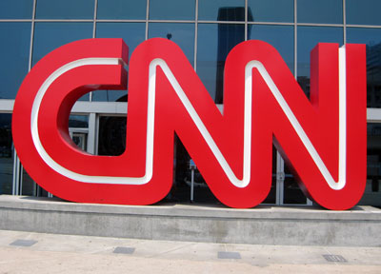
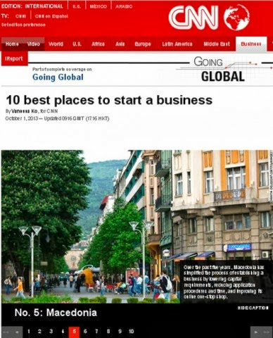

ΜΜΕ και αφηγήσεις της παγκοσμιοποίησης

Slide 6
Η «κοινή λογική» περί παγκοσμιοποίησης
Η παγκοσμιοποίηση ως μια δύναμη εκτός κρατών, εκτός πολιτικής.
Μια τεχνολογική δύναμη και μια νέα οικονομία της αγοράς που απαιτεί την ένταξη στην παγκόσμια αγορά, ανταγωνισμό κ.α.
Αυτή είναι η κυρίαρχη ιστορία της παγκοσμιοποίησης ως κοινή λογική.
Αυτή η αφήγηση είναι πολύ ισχυρή. Η κυρίαρχη αφήγηση μιλά ουσιαστικά για τη μη ύπαρξη εναλλακτικών.
Είναι όμως έτσι τα πράγματα;

Slide 7


Slide 8
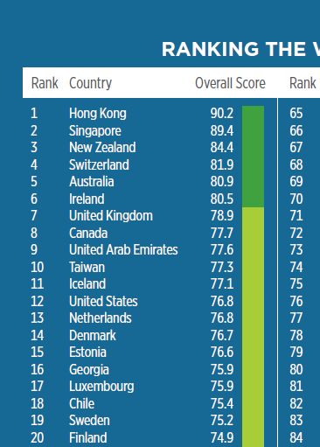

Slide 9

Το εκδοτικό γεγονός των προηγούμενων χρόνων

Slide 10


Slide 11
Thomas Picketty: ο διανοούμενος σταρ-οικονομολόγος
Η ανισότητα σε αυτόν τον πλανήτη αυξάνεται συνεχώς ειδικά τα τελευταία τριάντα χρόνια
Ο εικοστός πρώτος αιώνας αρχίζει να θυμίζει τα επίπεδα ανισότητας του 19^{ου} αιώνα
Δεν έχει διαβάσει το ‘Κεφάλαιο’ του Μαρξ παρόλα αυτά το έργο του παρομοιάζεται με αυτό
Ο καπιταλισμός χρειάζεται ανισότητα αλλά δεν χρειάζεται τόση ανισότητα
Ο λόγος για τον οποίο η ανισότητα αυξάνει είναι ότι για περισσότερο από τριάντα χρόνια ο ρυθμός απόδοσης του κεφαλαίου είναι μεγαλύτερος από το ρυθμό ανάπτυξης της οικονομίας
Δεν ζητά ‘επανάσταση’, ζητά μια επιστροφή στη σοσιαλοδημοκρατία σε ένα βαθμό (όχι υπέρμετρο) μέσα από προοδευτική φορολογία και φορολογία πλούτου και όχι μόνο εισοδήματος.

Slide 12
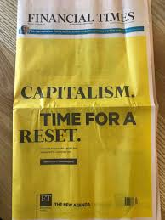
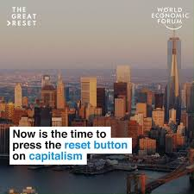
Η ανάγκη για αλλαγή;

Slide 13
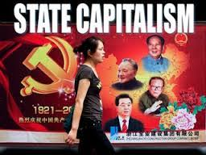
Μήπως όμως τα πράγματα δεν είναι ακριβώς έτσι

Slide 14
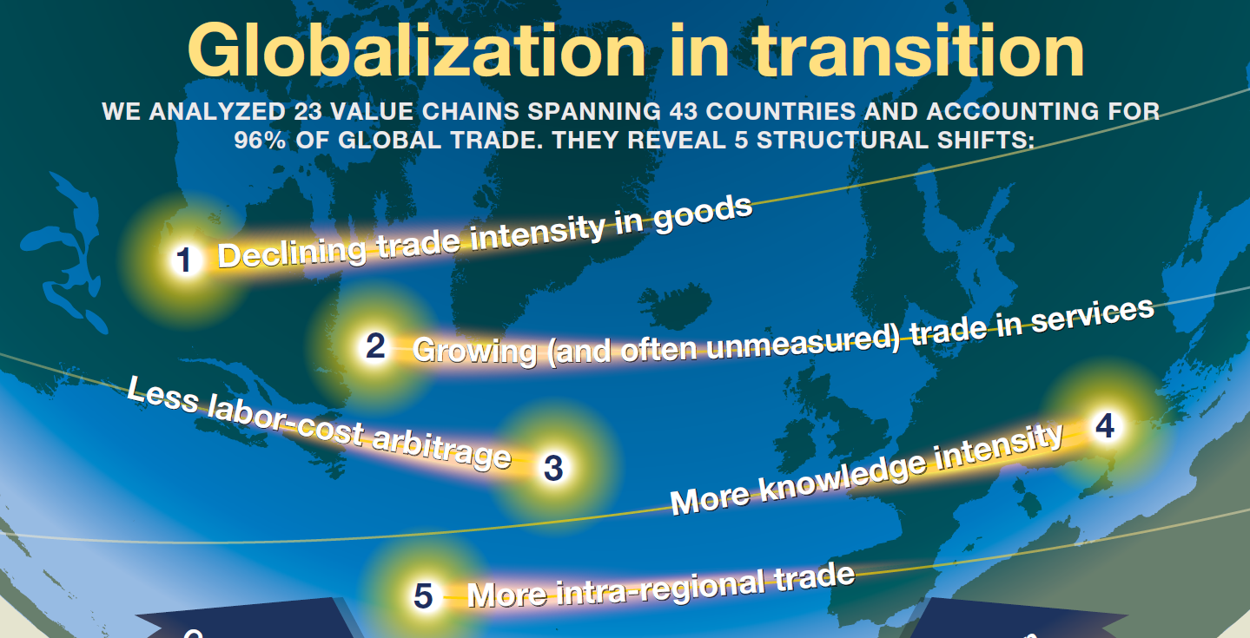
Η ίδια η παγκοσμιοποίηση φαίνεται να αλλάζει (Mckinsey Global institute 2019)

Slide 15
2019: Σενάρια για την επόμενη δεκαετία (UBS)
Από-παγκοσμιοποίηση ή ανταγωνιστικές παγκοσμιοποιήσεις
Τεχνολογικές εξελίξεις, το κόστος της εργασίας όχι τόσο σημαντικό. Ακόμα και μεταφορά εργοστασίων στη Δύση.
Αλλαγή πολιτικής οικονομίας, υψηλότεροι φόροι, περισσότερες ρυθμίσεις και αντιμονοπωλιακοί κανόνες (;;;)
Δημογραφικές αλλαγές
Περιβαλλοντικές πρωτοβουλίες

Slide 16

Και μετά ήρθε η πανδημία

Slide 17
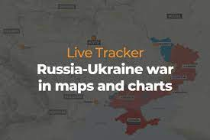
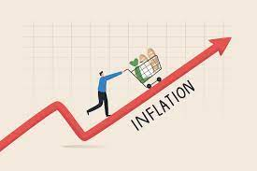
Και μετά ο πόλεμος στην Ουκρανία και ο πληθωρισμός

Slide 18
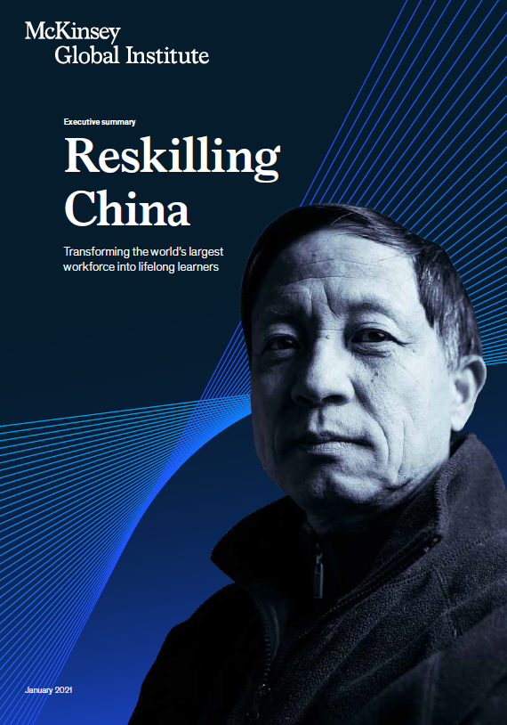
Τα πράγματα φαίνεται να αλλάζουν πολύ γρήγορα: Μεταβιομηχανική Κίνα;

